Slide 1




РЕСПУБЛИКАНСКИЙ ЦЕНТР
РАЗВИТИЯ ЗДРАВООХРАНЕНИЯ
ЦЕНТР
АККРЕДИТАЦИИ
МЕЖДУНАРОДНЫЕ И НАЦИОНАЛЬНЫЕ
ТРЕБОВАНИЯ К ДЕЯТЕЛЬНОСТИ СПЕЦИАЛИСТОВ СЕСТРИНСКОГО ДЕЛА РЕСПУБЛИКИ КАЗАХСТАН
Руководитель центра аккредитации
Каупбаева Ботагоз

Slide 2
ПРОЕКТ ВСЕМИРНОГО БАНКА 2009-2015 ГГ.
КОМПОНЕНТ В: ПОВЫШЕНИЕ КАЧЕСТВА МЕДИЦИНСКИХ УСЛУГ
Подкомпонент В1. Партнерское взаимодействие по совершенствованию аккредитации организаций здравоохранения.
МИССИЯ: Повышение качества услуг здравоохранения, модернизация системы аккредитации
ОСНОВНЫЕ ЦЕЛИ:
А. Создание системы аккредитации для медицинских организаций в соответствии международными стандартами,
обеспечивающих повышение качества медицинских услуг.
В. Создание национального кадрового потенциала
С. Обеспечение институциональной устойчивости системы аккредитации
Повышение качества медицинских услуг
Модернизация финансирования и управления здравоохранением
Безопасность пищевой продукции и подготовка к вступлению в ВТО
Проект «Передача технологий и проведение институциональной реформы в секторе здравоохранения
Модернизация медицинского образования и управления медицинской наукой
Реформа фармацевтической политики
Развитие информационной системы здравоохранения

Slide 3
Миссия
Совершенствование системы аккредитации в здравоохранении через внедрение международных норм безопасности и качества для обеспечения высокой степени доверия у населения и повышения конкурентоспособности медицинских организаций
Видение
Создание системы аккредитации обеспечивающее качественное и безопасное здравоохранение в Казахстане
МЗ РК
Разработка стандартов
РЦРЗ
Обучение специалистов
Центр Аккредитации
Проведение аккредитации
Планы на 2016-2019 годы:
Сертифицикация в ISQua Органа по аккредитации РК (2016-2017 годы)
Передача функций по аккредитации от госоргана в Орган по аккредитации (2017 год)
Проведение аккредитации медицинских организаций аккредитующим органом (2018 год)
Создание независимого органа по аккредитации (2019 год)

Slide 4






Международное Общество по Качеству в Здравоохранении
(ISQua) авторитетная организация аккредитующая:
Аккредитующие органы
Стандарты аккредитации
Учебные программы по подготовке экспертов
В мире:
Международная Объединенная Комиссия JCI, США
Британский блок по аккредитации качества в здравоохранении, CHKS
Аккредитация Канады, Accreditation Canada
Австралийский совет по стандартам в здравоохранении, ACHS
European Foundation for Quality Management, EFQM, Бельгия
Республика Казахстан:
Центр аккредитации РЦРЗ (январь 2017)
Стандарты аккредитации: Стационар и АПО (Июнь, август 2017)
Учебная программа для экспертов (Август 2017)
Центр аккредитации РЦРЗ стал единственной организацией на территории СНГ и Восточной Европы, получивший аккредитацию по всем программам ISQua. Таким образом, Центр аккредитации РЦРЗ получил возможность выйти на международный уровень, как в лице аккредитующего органа, так и в виде консалтинговой компании.

Slide 5
ЭТАПЫ ПРОВЕДЕНИЯ АККРЕДИТАЦИИ
АККРЕДИТАЦИЯ МЕДИЦИНСКИХ ОРГАНИЗАЦИЙ СОСТОИТ ИЗ СЛЕДУЮЩИХ ЭТАПОВ:
САМООЦЕНКА
1
Самооценка - проводится медицинской организацией самостоятельно или с привлечение консультантов, имеющих опыт и навыки по внедрению стандартов аккредитации.
Внешняя комплексная оценка
2
Проводится экспертной группой на основе:
1) обзора документов;
2) опроса персонала;
3) трейсеров (индивидуальный, системный, профильный);
4) наблюдения.
Постаккредитационный мониторинг
3

Slide 6

ИЗ ПРАВИЛ ПРОВЕДЕНИЯ АККРЕДИТАЦИИ МЕДИЦИНСКИХ ОРГАНИЗАЦИЙ
Высшая категория аккредитации присваивается при соответствии стандартам 1 ранга не менее 90 %, стандартам 2 ранга не менее 80 %, стандартам 3 ранга не менее 70 %
Приказ Министра здравоохранения Республики Казахстан от 18 апреля 2017 года № 309 «О внесении изменения в приказ Министра здравоохранения и социального развития Республики Казахстан от 10 марта 2015 года № 127 «Об утверждении Правил аккредитации в области здравоохранения»
Первая категория аккредитации присваивается при соответствии стандартам 1 ранга не менее 70 %, стандартам 2 ранга не менее 65 %, стандартам 3 ранга не менее 60 %
Высшая
3 года
Вторая категория аккредитации присваивается при соответствии стандартам 1 ранга не менее 60 %, стандартам 2 ранга не менее 55 %, стандартам 3 ранга не менее 50 %
1 категория
3 года
Преаккредитация при соответствии стандартам менее 60 %, стандартам 2 ранга менее 55 %, стандартам 3 ранга менее 50 %
2 категория
3 года
Статус преаккредитации

Slide 7






ИТОГИ АККРЕДИТАЦИИ МЕДИЦИНСКИХ ОРГАНИЗАЦИЙ КАЗАХСТАНА ЗА 2017 ГОД
Всего в 2017 году аккредитация была проведена в 180 медицинских организациях Казахстана, из них 140 МО с государственной формой собственности и 40 МО - с частной формой собственности
3 (2%)
52 (29%)
97 (54%)
28 (15%)
140
государственные
40
частные
Высшая
категория
Первая
категория
Вторая
категория
Не
аккредитованы
Количество аккредитованных медорганизаций в 2009-2017 гг
ГОДЫ | 2009 | 2010 | 2011 | 2012 | 2013 | 2014 | 2015 | 2016 | 2017
Общее количество МО | 1367 | 1201 | 45 | - | 127 | 218 | 241 | 180 | 180

Slide 8

ПЕРЕСМОТР 2012-2016 ГОДОВ
ПЕРЕСМОТР 2018 ГОДА
1
АМБУЛАТОРНО-ПОЛИКЛИНИЧЕСКАЯ ПОМОЩЬ
21
1
АМБУЛАТОРНО-ПОЛИКЛИНИЧЕСКАЯ ПОМОЩЬ
98
стандарт
стандартов
2
СТАЦИОНАРНАЯ ПОМОЩЬ
23
2
СТАЦИОНАРНАЯ ПОМОЩЬ
174
стандарта
стандарта
3
СКОРАЯ МЕДИЦИНСКУЮ ПОМОЩЬ
21
3
СКОРАЯ МЕДИЦИНСКАЯ ПОМОЩЬ
И САНИТАРНАЯ АВИАЦИЯ
78
стандарт
стандартов
4
ВОССТАНОВИТЕЛЬНОЕ ЛЕЧЕНИЕ И МЕДИЦИНСКАЯ РЕАБИЛИТАЦИЯ
21
4
ВОССТАНОВИТЕЛЬНОЕ ЛЕЧЕНИЕ И МЕДИЦИНСКАЯ РЕАБИЛИТАЦИЯ
86
стандарт
стандартов
5
ПАЛЛИАТИВНАЯ ПОМОЩЬ И СЕСТРИНСКИЙ УХОД
21
5
ПАЛЛИАТИВНАЯ ПОМОЩЬ И СЕСТРИНСКИЙ УХОД
75
стандарт
стандартов
6
СЛУЖБА КРОВИ
18
6
СЛУЖБА КРОВИ
57
стандартов
стандартов

Slide 9






МЕЖДУНАРОДНЫЕ ЦЕЛИ ПО БЕЗОПАСНОСТИ ПАЦИЕНТА
ПРАВИЛЬНАЯ ИДЕНТИФИКАЦИЯ
ПАЦИЕНТА
ВЕРИФИКАЦИЯ
УЛУЧШЕНИЕ ТОЧНОСТИ
СООБЩЕНИЙ
ГИГИЕНА РУК
БЕЗОПАСНОСТЬ МЕДИКАМЕНТОВ
ВЫСОКОГО РИСКА
РИСК ПАДЕНИЙ

Slide 10
Идентификация пациента
1) Руководством медицинской организации утверждаются стандарты операционной процедуры (далее – СОП) идентификации пациента, описывающие процесс идентификации пациента с применением не менее двух идентификаторов пациента *
2) Пациент идентифицируется в соответствии с СОП перед каждой процедурой, операцией, инъекцией, приемом лекарственного средства, взятием биоматериала и других ситуациях
3) Идентификация пациента облегчается путем использования идентификационного браслета с двумя идентификаторами, либо через другие альтернативные способы идентификации пациента утвержденные руководством медицинской организации
4) Идентификаторы пациента присутствуют во всех формах медицинских карт и на всех контейнерах с биоматериалом пациента
5) Процесс идентификации пациента мониторируется через индикаторы, которые применяются для повышения безопасности пациента. Индикаторы выбираются в зависимости от используемых способов идентификации пациента **

Slide 11





Правильно идентифицировать пациентов ДО
Переливания крови
/ введения растворов
Взятия анализов, биоматериала
Лечения и процедур
Хирургических вмешательств
Применения лекарственных средств

Slide 12

Идентификация пациентов
Номер палаты или место нахождения пациента не могут быть использованы в качестве идентификации пациента.
Пациент идентифицируется на основании следующих двух идентификаторов:
фамилия, имя, отчество (полностью),
число, месяц и год рождения.
3. Идентификация пациентов в особых обстоятельствах, например, в коматозном или бредовом/дезориентированном состоянии без документов удостоверяющих личность, определяются на основании следующих идентификаторов:
неизвестный/ая,
пол (муж/жен),
номер медицинской карты стационарного больного.

Slide 13
56. Эффективная передача информации
56. Эффективная передача информации. Безопасность пациентов повышается через стандартизированный процесс передачи устной и (или) телефонной информации
1) | Разрабатываются и внедряются СОП приема и передачи информации устно и (или) по телефону, где прописано, что получатель информации записывает и прочитывает сообщение вслух, сообщающее лицо подтверждает правильность сообщения | I
2) | Сообщения о критических результатах лабораторных и диагностических исследований, устные назначения лекарственных средств пациенту передаются согласно СОП приема и передачи информации устно и (или) по телефону * | I
3) | Медицинская организация устанавливает список критических значений для всех лабораторных и диагностических исследований (оказываемых медицинской организацией или переданных в аутсорсинг) | I
4) | Разрабатываются и внедряются СОП по передаче информации между медицинскими работниками при передаче ухода за пациентом, пациентами, лицами, осуществляющими уход за пациентом | I
5) | Процесс передачи устной и (или) телефонной информации при сообщении критических результатов лабораторных и диагностических исследований и процесс передачи пациента между организациями и службами мониторируется через индикатор (-ы), которые применяются для повышения безопасности пациента * | I

Slide 14
Передача информации устно или по телефону между персоналом
При получении информации устно или по телефону, получатель информации должен действовать по схеме:
Записать услышанное
Прочитать
запись вслух
Получить подтверждение о правильности текста сообщения
Подшить Лист приема сообщения в мед. карту в теч. 24 ч.
В неотложных/экстренных ситуациях, при отсутствии возможности записать сообщение (например, экстренное назначение ЛС при Коде Голубой или в операционной, или в реанимационном зале), получатель информации должен полностью повторить сообщение или назначение ЛС вслух:
1) Повторить вслух весь текст сообщения
2) Получить подтверждение о правильности сообщения
3) Выполнить поручение
(назначение ЛС)

Slide 15
Стандартизация – инструмент улучшения
Установление стандартизированного алгоритма по приему устной или письменной информации является главным элементом улучшения
Услышал
ФИО передавшего информацию
ФИО и подпись принявшего
Время и дата сообщения
Данные предаваемой информации
Если назначение ЛС:
Название ЛС
Дозировка
Путь введения
Скорость введения
Подпись врача (в течение 12 часов)
Записал
Прочитал вслух
Устные назначения
Алгоритм
Услышал подтверждение
Передача устной информации
Подшить в мед.карту

Slide 16
57.Безопасность лекарственных средств высокого риска
1) Разрабатывается СОП, описывающий обращение с лекарственными средствами высокого риска *
Процедура включает:
маркировку лекарственных средств высокого риска;
хранение лекарственных средств высокого риска;
назначение и применение – если есть особенности;
список лекарственных средств высокого риска;
обучение персонала
2) Разрабатывается СОП, описывающий обращение с концентрированными электролитами *
Процедура включает:
маркировку концентрированных электролитов;
хранение концентрированных электролитов – запрет на хранение в местах редкого использования, хранение только в местах клинической необходимости;
назначение и применение – если есть особенности;
список концентрированных электролитов;
обучение персонала

Slide 17
Продолжение
3)Разрабатывается СОП, описывающий обращение с лекарственными средствами со схожим названием и схожей упаковкой.
Процедура включает:
маркировку лекарственных средств со схожим названием и схожей упаковкой;
запрет на хранение лекарственных средств на одной полке или рядом, если у них созвучны названия или схожий внешний вид;
назначение и применение – если есть особенности;
список лекарственных средств со схожим названием и схожей упаковкой;
обучение персонала *
4) СОП, описывающие обращение с лекарственными средствами высокого риска, с концентрированными электролитами, с лекарственными средствами со схожим названием и схожей упаковкой выполняются во всей организации
5)Обращение с концентрированными электролитами, лекарственными средствами высокого риска и лекарственными средствами со схожим названием, и схожей упаковкой мониторируются через индикаторы, которые применяются для повышения безопасности пациента **

Slide 18

Использование лекарств высокого риска
Медикаменты высокого риска – медикаменты, при работе с которыми имеется повышенный риск причинения вреда пациенту, требующие осторожности и внимательности при обращении. В понятие медикаментов высокого риска также входят медикаменты схожие по внешнему виду и схожие по названию (звучанию).
Например: Наркотические средства, Психотропные вещества, Сердечные гликозиды, Гепарин, Концентрированные электролиты, Адреномиметики, Средства для наркоза, Парентеральное питание, Контрастные вещества и др.

Slide 19
Использование лекарств высокого риска
Запрещается хранение медикаментов высокого риска (концентрированных электролитов) в отделении, где такие медикаменты не используются или используются редко.
Отделение (старшая медицинская сестра отделения) обеспечивает отдельное хранение медикаментов с высокой степенью риска от других ЛС на полке, обозначенной красной наклейкой «СТОП! Медикаменты с высокой степенью риска». Каждая упаковка медикамента высокого риска обклеивается такой же красной наклейкой.

Slide 20

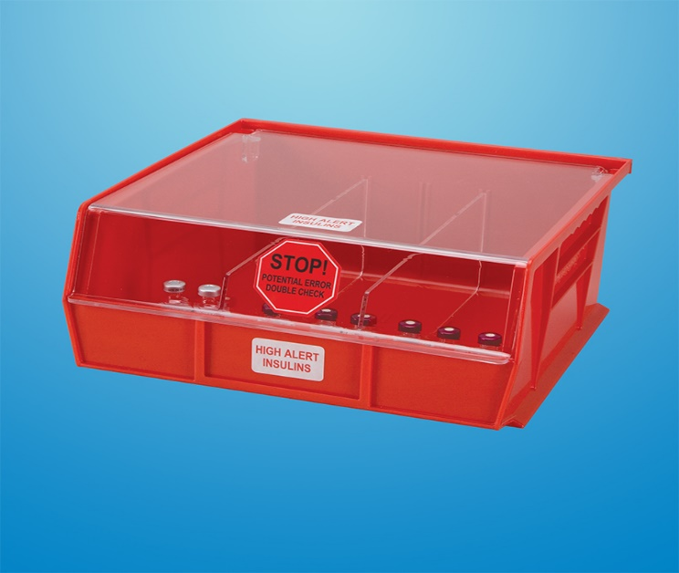
КАК ВЫПОЛНЯТЬ СТАНДАРТ МЦБП 3
Выдача медикамента или проведение процедуры -идентификация пациента на основе не менее двух критериев - Ф.И.О. и даты рождения пациента.
Отдельное хранение
Выделение знаком СТОП
Сверка 5 пунктов (тот ли?):
Пациент (идентификация пациента и лист назначений);
Медикамент (проверка листа назначений и упаковки);
Доза (проверка листа назначений и упаковки);
Время и кратность (проверка листа назначений);
Путь введения (проверка листа назначений).

Slide 21


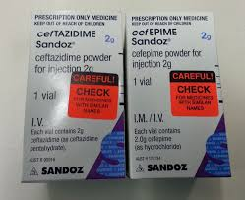
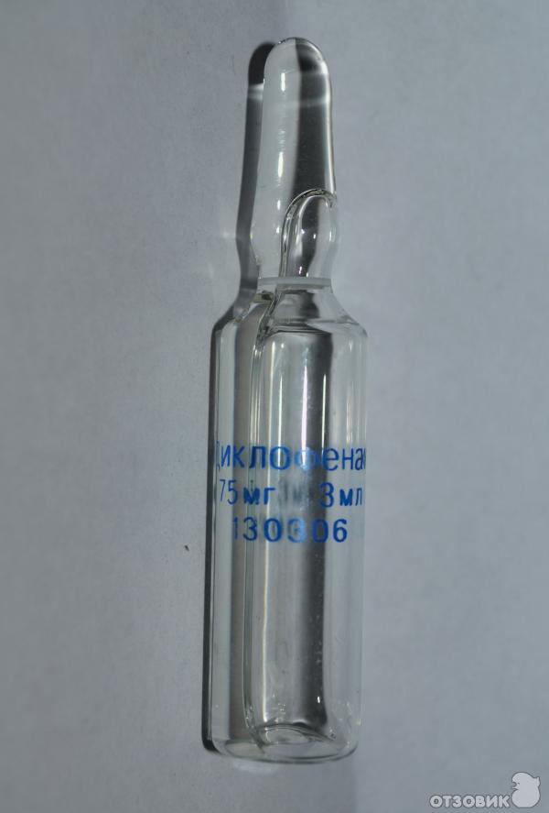
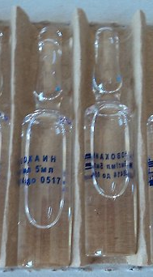
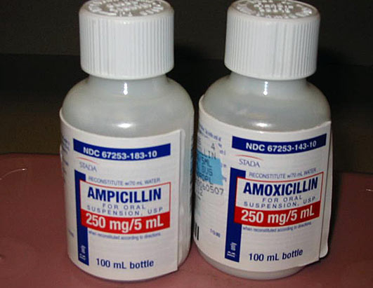
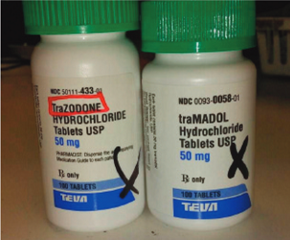
Пример препаратов, схожих по внешнему виду и звучанию

Slide 22

58. Хирургическая безопасность: правильный участок тела, правильная процедура и правильный пациент
1) В медицинской организации разрабатываются СОПы, описывающие процесс маркировки места операции и (или) инвазивной процедуры высокого риска, а также процедуры предоперационной верификации и тайм-аута для обеспечения правильного участка тела, правильной процедуры и операции и идентификации пациента *
2) Участок тела маркируется перед операцией и инвазивной процедурой высокого риска в виде единого знака, утвержденного в медицинской организации, врачом, который будет выполнять операцию (процедуру)
3) В соответствии с процедурами и формой, утвержденными руководством медицинской организации осуществляется предоперационная верификация, включающая проверку процессов:
подтверждение пациентом своих идентификаторов (полное имя, дата рождения)
подтверждение пациентом информированного согласия на осуществление оперативного вмешательства или процедуру высокого риска
подтверждение пациентом участка оперативного вмешательства (сторона и участок тела и/или орган)
маркировка места операции
наличие или отсутствие аллергии у пациента
проблемы дыхательных путей у пациента

Slide 23
Продолжение
4) Вся хирургическая команда участвует в процедуре тайм-аута, включающего следующие этапы:
идентификация пациента;
подтверждение названия оперативного вмешательства или инвазивной процедуры;
подтверждение участка и стороны оперативного вмешательства или инвазивной процедуры;
готовность хирургической бригады к операции.
Тайм-аут документируется в медицинской карте
5) Выполнение предоперационной верификации и процедуры тайм-аута мониторируются через индикаторы, которые применяются для повышения безопасности пациента **

Slide 24
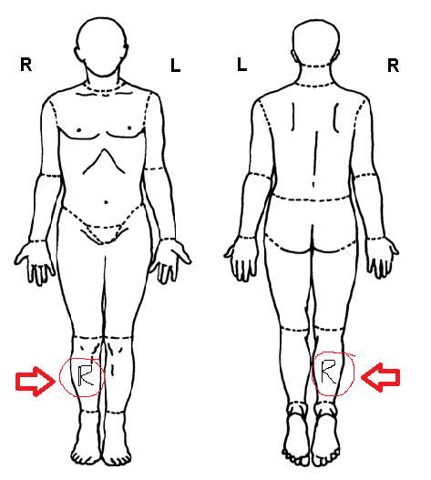
Хирургическое вмешательство
  Предоперационная верификация
  Маркировка операционного участка
  Тайм-аут непосредственно перед началом операции
  Послеоперационная сверка
Применяется легко узнаваемый (единый) знак для маркировки опер.поля и пациент вовлекается в процесс маркировки
Применяется чек-лист или иной процесс для верификации перед операцией правильности места, процедуры и пациента, и что все документы и оборудование готовы под рукой, исправны и в рабочем состоянии

Slide 25
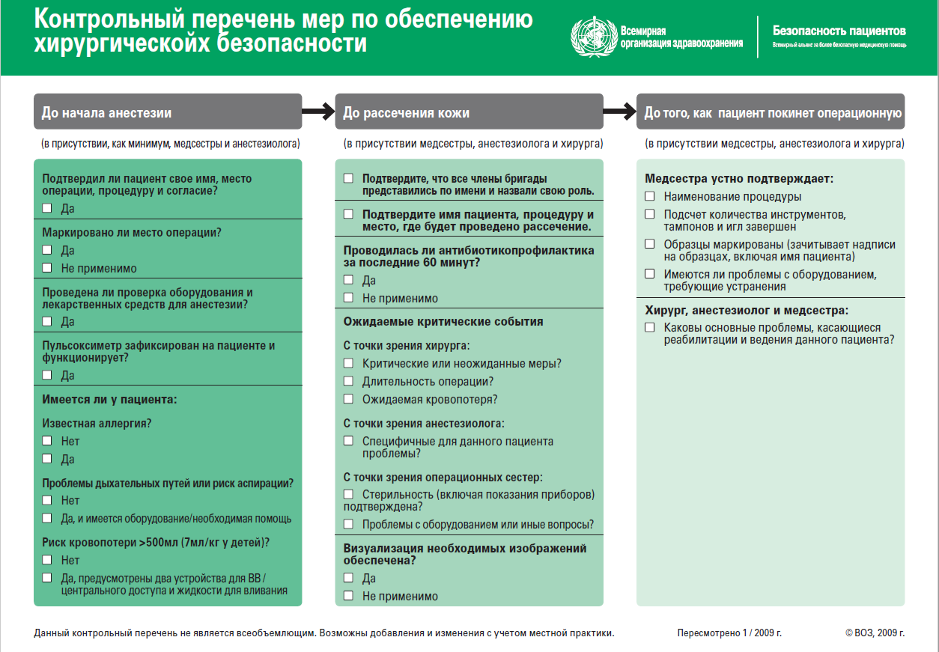

Slide 26

59. Снизить риск инфекций, связанных с оказанием медицинской помощи через обработку рук
1) Разрабатываются основанные на доказательной базе (литературе) процедуры, описывающие виды и этапы мытья рук (обработки рук), а также показания для обработки рук *
2) Процедуры по обработке рук выполняются по всей медицинской организации
3) Ресурсы для выполнения процедур обработки рук представлены в необходимом объеме
4) Медицинский персонал обучаются видам, этапам и показаниям обработки рук **
5) Практика обработки рук мониторируются через индикатор (ы), которые применяются для повышения безопасности пациента **

Slide 27

Профилактика внутрибольничных инфекций.
Надлежащая гигиена рук.

Slide 28
Пять моментов гигиены рук

Slide 29

60. Снизить риск вреда вследствие падений пациента
1) Разрабатываются СОП профилактики падений, которые направлены на предотвращение падений и травм от падений. Персонал медицинской организации обучается данным СОП *
2) Процедуры по профилактике падений имеют четкие требования к оценке риска падения
3) Оценка и переоценка риска падения выполняется, когда это требуется и своевременно документируется в медицинской карте **
4) Выполняются действия по профилактике падений, включая сопровождение пациентов с высоким риском падения и другие действия, определенные в правилах медицинской организации
5) Профилактика падений и число падений мониторируются через индикатор (ы), которые применяются для повышения безопасности пациента **

Slide 30
Предотвращение падений и травм вследствие падения
Проведение оценки риска падения всем стационарным и амбулаторным пациентам при поступлении
Проведение повторной оценки риска падения в случае выявления высокого риска падения/при изменении состояния пациента (после операции, анестезии, седации, инвазивной процедуры, приёме медикаментов, повышающих риск падения и др.)

Slide 31
Спасибо за внимание!

